Slide 1
Pregled optimizacijskih problema, pogodnost korištenja genetskih algoritama za rješavanje istih
Toni Grgurević
Domagoj Capar
Marko Varga
Marin Kvesić
Nastavnik: prof. dr. sc. Marin Golub

Slide 2
Genetski algoritmi
Evolucijski proces
Križanje (stvaranje nove generacije)
Manipulacija genetskog materijala
Notes:
Genetski ili genetički algoritam (GA) je heuristička metoda optimiranja koja imitira prirodni evolucijski proces

Slide 3
Problem Sudokua

Slide 4
Sudoku
Matematička zagonetka temeljena na logici
Notes:
Matematička zagonetka temeljena na logici
Jedan veliki kvadrat u kojemu se nalaze 9 odjeljaka (3*3 kvadratića u svakom)
Cilj je popuniti veliki kvadrat brojevima 1-9 tako da u svakom redu,stupcu i odjeljku nema duplikata brojeva
Neki kvadrati su već fiksno popunjeni
Postoje i druge vrste no ova je prva i najpoznatija

Slide 5
Popularna računalna rješenja
Metode iscrpnog pretraživanja (engl.brute force)
Backtracking
algoritmi koji na neki način imitiraju ljudsko ponašanje pri rješavanju (Pencil-and-paper algorithm …)
Genetski algoritmi
…

Slide 6
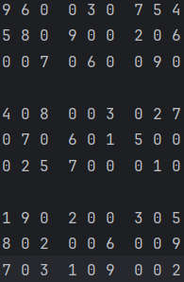
Rješavanje sudokua sa GA
Kromoson – permutacija brojeva od 1-9
Jedinka – 9 kromosona (9 redova u sudoku)
Notes:
Funkcija evaluacije -> traži jedinstvene brojeve (kažnjava dupliciranje brojeva u redovima, stupcima i odjeljcima)
Jedinka sa fitnesom evauliranim na 243 predstavlja riješen sudoku
Početno križanje na jednom mjestu (odabir točke križanja te kopiranje redova iz roditelja)

Slide 7
Mutacija i eksperimentiranje
numberOfMutations

Slide 8
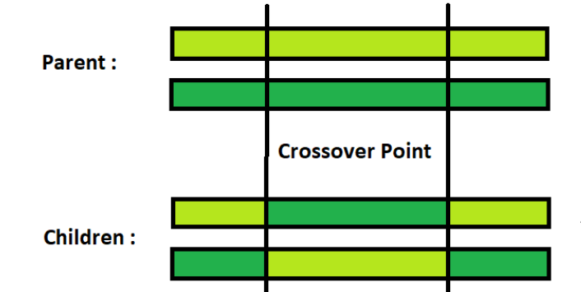
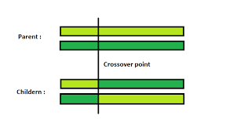
Promjena funkcije križanja
Kako bi se povećala konzistentnost (problem lokalnog maksimuma)
Uzima se nasumičan broj nasumičnih redova iz jednog roditelja te onda ostalo iz drugog
Notes:
Uzima se nasumičan broj nasumičnih redova iz jednog roditelja te onda ostalo iz drugog
Populacija smanjena sa 50 na 20
Dopušteno algoritmu da vrti do 10000. generacije
numberOfMutations fiksno postavljamo na 3
U križanju sada sudjeluju 3 instance (najbolje prošle generacije) po kojima se iterira da bi se dobilo 2 roditelja koji se križaju za neko djete

Slide 9
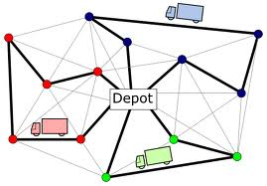
VRP (eng. Vehicle Routing Problem)

Slide 10
VRP
Praktičan kombinatorni problem
Velike složenosti i velike uštede
Različite vrste za različite ciljeve

Slide 11
Metode rješavnja VRP-a
Algoritmi optimizacije rojem čestica
Simulirano kaljenje
Tabu pretraga
Optimizacija kolonijom mravi (ACO)
Linearno programiranje i cijelobrojno linearno programiranje
Hibridni algoritmi (npr. GA i ACO)
…

Slide 12
Rješavanje VRP-a s GA
Generiranje inicijalne populacije
Sastoji se od permutacija rješenja
Kromosom predstavlja jedno rješenje problema (= ruta)
Mutacija
Penali za svakog neposjećenog klijenta
PMX crossover
Kombinira dva roditelja radi kreacije nove potencijalno bolje rute

Slide 13
Ulazni podaci
Ishodišna točka
Koordinate (x, y) svih lokacija
Kapacitet i broj vozila

Slide 14
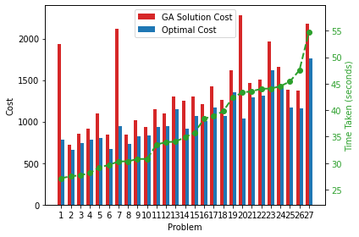
Izlaz
Cilj: obići sve klijente sa što manjom prijeđenom distancom
Testni set podataka: Augerat et al

Slide 15
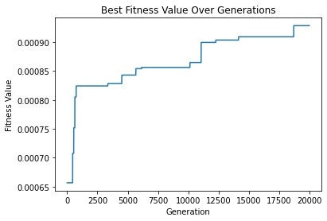
A-n33-k5
Notes:
- koristi se kao prikaz napretka GA kroz generacije i automatski prikazuje da je fitness fja = 1 / distanca

Slide 16
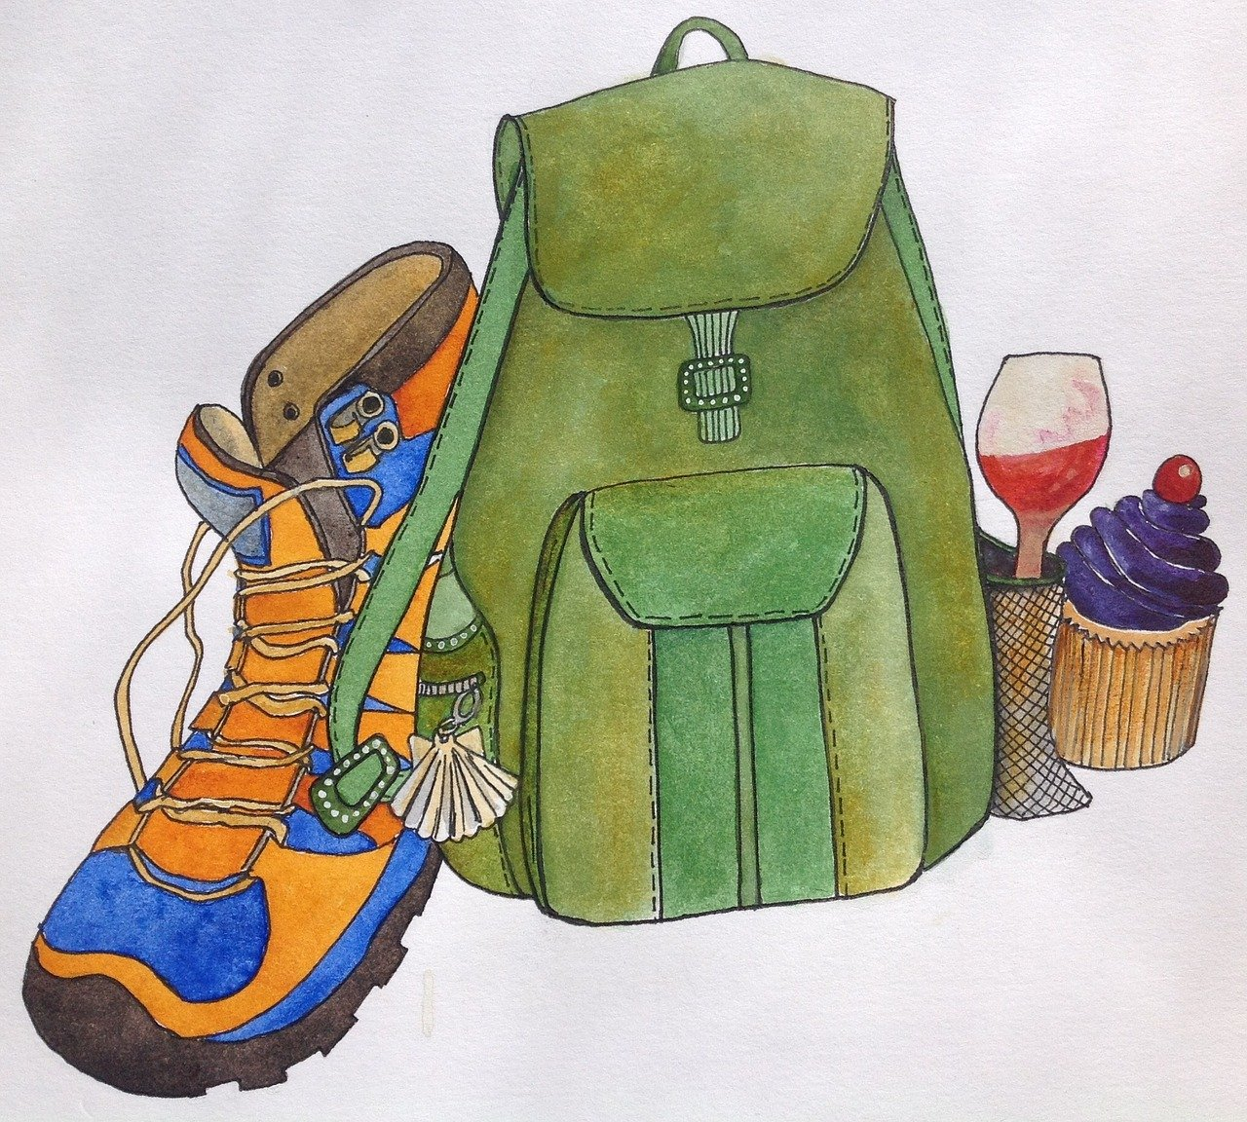
Problem ruksaka ili naprtnječe

Slide 17
O problemu
eng. Knapsack problem
diskretan kombinatorni optimizacijski problem
NP-potpun problem
uporaba:
optimizacija resursa
planiranje rada
Notes:
Problem ruksaka (eng. Knapsack Problem) jedan je od osnovnih optimizacijskih problema te, prema istraživanju iz 1999., jedan od najkorištenijih problema iz područja kombinatorne optimizacije.
To je diskretan optimizacijski problem koji se svodi na pitanje kako odabrati određene predmete iz skupa predmeta tako da se maksimizira određeni ciljni kriterij, najčešće ukopna vrijednost, uz ograničenje na ukupnu težinu tih predmeta koja ne smije prelaziti zadani kapacitet ruksaka.
Ovako definiran problem ruskaka, odnosno i sve njegove daljnje varijacije i poopćenja, pripadaju klasi NP-potpunih problema.
Problemi ruksaka pojavljuju se u stvarnim procesima donošenja odluka u raznim područjima kao što su optimizacija resursa i planiranje rada, a u informatici su primjerice bili korišteni za ranu metodu generiranja javnih ključeva – Merkle-Hellman.

Slide 18
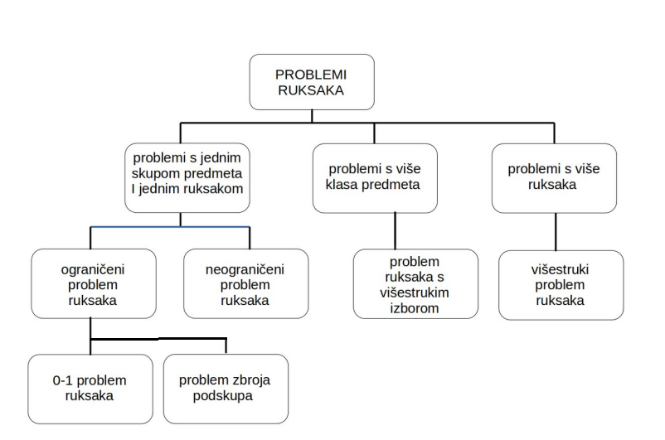
Podjela problema
Notes:
Ovo stablo prikazuje nepotpunu klasifikaciju problema ruksaka prema radu Martella i Totha.
Postoji više varijanti problema ruksaka, a možemo ih podijeliti na više skupina:
- problemi ruksaka s jednim skupom predmeta i jednim ruksakom
- problemi s više klasa predmeta
- problemi s više ruksaka
Problemi ruksaka s jednim skupom predmeta i jednim ruksakom dijele se, ovisno o količini predmeta koju možemo uzeti, na neograničene i ograničene probleme kod kojih su najpoznatije varijante 0-1 problem ruksaka i problem zbroja podskupa.
Problem ruksaka s višestrukim izborom kod kojeg iz više skupova predmeta biramo najpogodniji spada u probleme ruksaka s više klasa predmeta, dok ako imamo više ruksaka u koji možemo, ali ne moramo smjestiti predmet govorimo o višestrukom problem ruksaka koji spada u probleme s više ruksaka.

Slide 19
0-1 problem ruksaka
$$max⁡\left(\sum_{i=1}^{n}{v_{i}x_{i}}\right)$$
DEFINICIJA: Naći
$$\sum_{i=1}^{n}{v_{i}x_{i}≤W,}$$
takav da
gdje je
$$x_{i}∈\left\{0, 1\right\} ∀i ∈ \left\{1, 2, …, N\right\}$$
Notes:
U ovom je radu pomoću genetskog algoritma riješen takozvani 0-1 problem ruksaka. Klasični problem ruksaka (0-1 problem ruksaka) definira se nad skupom od n predmeta gdje svaki predmet ima svoju težinu wi i svoju vrijednost vi. Također, postoji kapacitet ruksaka W, tj. maksimalna težina koju ruksak može podnijeti. Cilj je odabrati podskup danog skupa predmete da se maksimizira njihova ukupna vrijednost bez da se premaši kapacitet ruksaka. Rješenje predstavlja karakterističan vektor [x1, x2, ..., xn] takav da varijabla xi za svaki predmet i označava je li predmet uključen u ruksak ili ne na način da xi = 1 označava da je predmet i odabran, dok xi = 0 označava da nije odabran.

Slide 20
Algoritmi za rješavanje problema ruksaka
FPTAS (eng. Fully Polynomial-Time Approximation Scheme)
pohlepni algoritam
“branch-and-bound” algoritam
dinamičko programiranje
redukcijski algoritmi
genetski algoritmi
…
Notes:
Iako nema rješenja u polinomnom vremenu, za ovaj je problem moguće definirati FPTAS (Fully Polynomial-Time Approximation Scheme) aproksimativni algoritam koji se temelji na činjenici da ako odbacimo, tj. zaokružimo manje značajne znamenke vrijednosti sa granicom točnosti ε tada vrijednosti postaju ograničene polinomom. Time se postiže polinomno vrijeme traženja rješenja i točnost rješenja unutar faktora (1-ε) od optimalnog rješenja.
Pohlepni algoritam je jednostavan pristup u kojem se predmeti biraju na temelju određenog kriterija, obično omjera vrijednosti i težine (v_{i}/w_{i}).
Branch-and-bound algoritam gradi stablo odlučivanja i primjenjuje ograničenja kako bi izbjegao nepotrebne računske korake.
Slično kao I branch-and-boudn pristup, dinamičko programiranje podjeljuje problem na manje podprobleme i gradi tablicu (matricu) koja sadrži optimalna rješenja za svaki od tih podproblema.
Redukcijski algoritmi se koriste za transformaciju problema ruksaka u druge, manje složene probleme.
Genetski algoritmi implementirani su u ovom projektu – pogledajmo jednu takvu implementaciju na sljedećem slajdu.

Slide 21
Pseudo-kod fitness funkcije iskorištenog genetskog algoritma
funkcija fitnes():
vrijednost = zbroj( umnožak(kromosom, vrijednosti_predmeta) )
težina = zbroj( umnožak(kromosom, težine_predmeta) )
ako težina > maxTežina:
vrati maxTežina - težina
inače:
vrati vrijednost
Notes:
Rješenje se temelji na fitnes funkciji u kojoj je fitnes određen na dva načina ovisno o težini odabranih predmeta:
1. Ukoliko je težina odabranih predmeta u ruksaku veća od dozvoljene fitnes je određen kao razlika između težine odabranih predmeta i kapaciteta ruksaka. Time se postiže da genetski algoritam odbacuje višak odabranih predmeta.
2. Ukoliko je težina odabranih predmeta u ruksaku manja ili jednaka dozvoljenoj fitnes jest zapravo ukupna vrijednost odabranih predmeta. Time se postiže da genetski algoritam odabire kromosome čija je je postignuta vrijednost što veća.

Slide 22
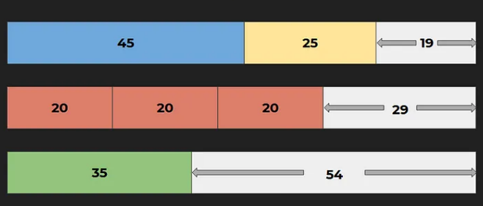
Problem rezanja ili krojenja

Slide 23
Opis problema
eng. Cutting stock problem
“podvrsta” problema ruksaka
Cilj:
minimizacija količine otpada kod rezanja
Maksimizacija iskorištenog materijala
Smanjeni trošak proizvodnje
Notes:
Cilj:
1. Nekada nam je cilj samo smanjiti otpad
2. nekad nam je proizvod skuplji od materijala pa nam je cilj što više materijala “odrezati” makar to značilo da će biti više otpada

Slide 24
Vrste problema rezanja
1D rezanje
Npr. rezanje šipke u određene veličine
2D rezanje
Npr. rezanje polica od drveta iz velikog komada drveta
3D rezanje
Izrada drvene stolarije iz drvenog bloka
Notes:
1D doslovno jedna šipka koju samo režemo na dijelove određenih veličina
2D malo složenije moramo rezati i po visini i po dužini - iz tvornice dobijemo drvenu ploču, te sad želimo npr. Rezat police koje će se nalazit u ormaru – one mogu biti različitih dubina i širina
3D najsloženije, režemo nepravilne oblike – kod stolarije moramo paziti kolika je njiova visina i širina te izrezati utore za sve dijelove kako bi vrata funkcionirala

Slide 25
Metode rješavanja problema rezanja
Greedy algorithms (pohlepne metode)
Dinamičko programiranje
“breach-and-bound” algoritam
Simplex metoda
Genetski algoritmi
Aproksimacijski algoritmi

Slide 26
Rješavanje 2D problema rezanja s GA
Gen: 0 ili 1
Oblik za rezanje isključen odnosno uključen u rezultat
U inicijalnoj populaciji svi geni su 0
Troturnirska selekcija
100 generacija sa 100 rješenja u generaciji
Mutacija
Penaliziramo/kažnjavamo rješenja koja su veća od početne ploče

Slide 27
Ulazni podatci
Veličina početne ploče iz koje ćemo rezati oblike
Visina x širina
Veličina oblika za rezanje
Lista [(visina x širina), (visina x širina), …]

Slide 28
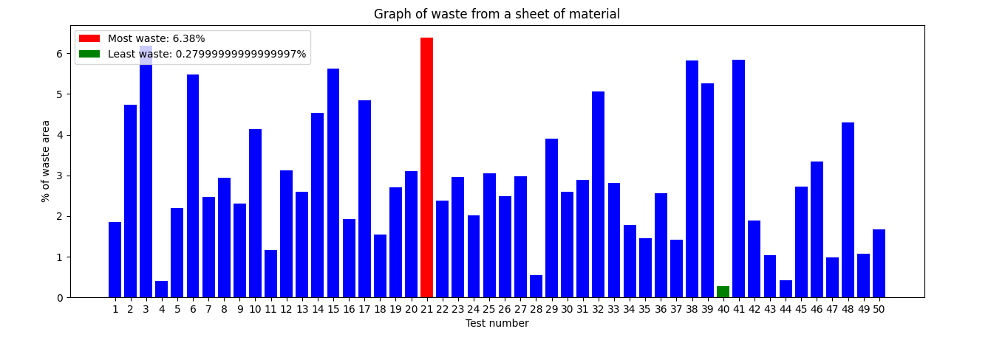
Izlaz
Graf sa postotkom smeća
Posebno označeno najbolje i najgore rješenje

